Slide 1
Slovné úlohy na úmeru a mierku - opakovanie
Matematika 7. ročník
Vypracovala: Mgr. Sabelová Monika

Slide 2
1. Priama a nepriama úmera
Príklad 1: V plechovom sude je 80 litrov vody, ktorá siaha do výšky 45 cm. Koľko vody bude v ňom, keď bude siahať do výšky 72 cm?
80 l vody ...... 45 cm
x l vody ...... 72 cm
x : 80 = 72 : 45 x = 5760 : 45
X . 45 = 80 . 72 x = 128
X . 45 = 5 760 V sude bude 128 l vody.

Slide 3
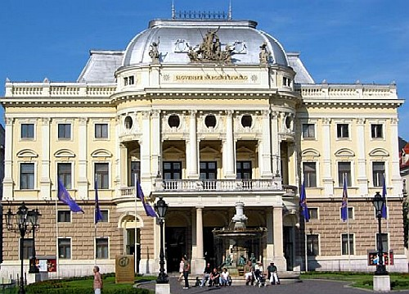
Príklad 2: Za 7 lístkov do divadla zaplatil Juraj 91€. Koľko eur by zaplatil za 11 takýchto lístkov?
7 lístkov ..... 91 €
11 lístkov ..... X €
11 : 7 = x : 91
11 . 91 = 7 . X
1 001 = 7 . X
X = 1 001 : 7
X = 143
Za 11 lístkov by zaplatil 143 €.

Slide 4
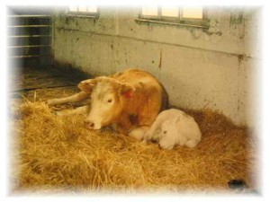
Príklad 3: Pre 360 kusov dobytka vystačí uskladnené krmivo na 70 dní. Ako treba upraviť počet kusov dobytka, aby toto krmivo vystačilo na 120 dní?
360 kusov ..... 70 dní
X kusov ..... 120 dní
360 : x = 120 : 70
360 . 70 = 120 . X
25 200 = 120 . X
x = 25 200 : 120 = 210
Znížime ho na 210 kusov.

Slide 5
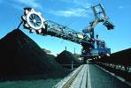
Príklad 4: Ak sa denne spotrebuje 1,8 ton uhlia, postačí zásoba v kotolni na 35 dní. Na ako dlho postačí zásoba, keď sa denne spáli iba 1,4 tony uhlia?
1,8 t uhlia ..... 35 dní
1,4 t uhlia ..... X dní
1,8 : 1,4 = x : 35
1,8 . 35 = 1,4 . X
63 = 1,4 . X
x = 63 : 1,4
x = 45
Zásoba vystačí na 45 dní.

Slide 6
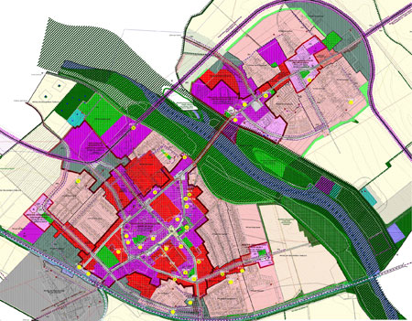
2. Mierka mapy a plánu
Príklad 5: V akej mierke je nakreslený plán mesta, keď má námestie 200 m dlhé na pláne dĺžku 2 cm?
Mierka = mapa : skutočnosti
1 : x = 2 : 20000
1 . 20 000 = 2 . X
20 000 = 2 . X
x = 20 000 : 2
x = 10 000
Mierka plánu je 1 : 10 000.

Slide 7
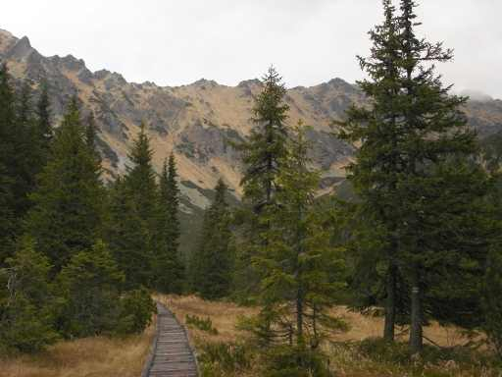
Príklad 6: Pás lesa má dĺžku 450 m. Vypočítajte dĺžku úsečky, ktorá vyjadruje tento rozmer na pláne v mierke 1 : 10 000 .
1 : 10 000 = mapa : 45000
1 : 10 000 = x : 45000
1 . 45000 = 10 000 . X
45000 = 10 000 . X
x = 45000 : 10 000
x = 4,5cm.
Úsečka má na pláne dĺžku 4,5cm.

Slide 8
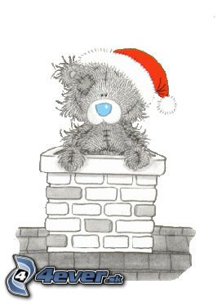
Príklad 7: Výška komína na fotografii je 7,5 cm. Fotoaparát zobrazil skutočnú veľkosť v mierke 1 : 1 800. Aký vysoký je skutočný komín?
1 : 1 800 = 7, 5 : skutočnosť
1 : 1 800 = 7, 5 : x
1 . X = 1800 . 7,5
1. x = 13 500
x = 13 500 : 1
x = 13 500 cm = 135 m
Skutočná výška komína je 135 m.

Slide 9

ÚLOHY STE ZVLÁDLI, HURÁ NA KONTROLNÚ PRÁCU.

